Slide 1
Il RUC quale coordinamento dei piani comunali di settore
Per aiutare la gestione operativa, il RUC si fa carico di contenere regole di uso e relativi interventi che assolvano anche agli obblighi in materia di disciplina delle funzioni, di urbanistica commerciale e di abbattimento delle barriere architettoniche.
Notes:
1

Slide 2
La Disciplina della distribuzione e localizzazione delle funzioni, di cui alle vigenti norme regionali in materia di governo del territorio, regola i mutamenti delle destinazioni d’uso degli immobili, ivi comprese delle aree di pertinenza degli edifici esistenti e dei terreni inedificati. Al raccordo con detta disciplina è dedicato l’art. 12 delle Norme tecniche di attuazione
In ordine alla Disciplina urbanistico-commerciale, e in riferimento al regolamento attuativo della LR 28/2005 emanato con D.P.G.R. 15/R/2009, il RUC contiene la specifica regolamentazione delle funzioni ammesse, comprensive degli usi commerciali
Notes:
2

Slide 3
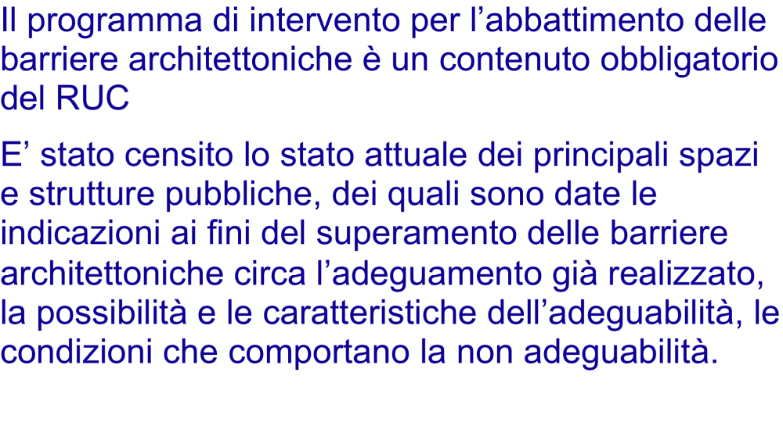
Notes:
3

Slide 4
L’inserimento del programma per il superamento delle barriere architettoniche nel RUC segnala un approccio complessivo al tema, inteso quale riorganizzazione degli spazi e delle attrezzature pubbliche, e delle loro connessioni, al fine di rendere generalmente più accessibile alla città
Per eliminare il problema dell’inaccessibilità, la “città pubblica” è pensata nella sua interezza, attraverso l’individuazione di una trama fatta di edifici pubblici e di uso pubblico, di giardini, piazze, spazi aperti, percorsi commerciali e panoramici che chiunque, affetto da problematiche motorie e sensoriali, temporanee o croniche, può fruire e godere, ma, più in generale renda più gradevole e meno faticoso per tutti l’uso della città
Notes:
4

Slide 5
LE REGOLE
per
LA CITTÀ ESISTENTE
Notes:
5

Slide 6
ARTICOLAZIONE DEL TERRITORIO COMUNALE
Ambiti residenziali suddivisi per “tessuti” in ragione della formazione storica, della morfologia urbana e della tipologia edilizia prevalente ed articolati in:
- Tessuto insediativo storico a matrice pre-ottocentesca e otto-novecentesca
- Tessuto insediativo ad assetto recente
Ambiti a specializzazione funzionale articolati in:
- Produttivo artigianale, direzionale e commerciale
- Produttivo per la ricettività
- Dotazioni urbane
- Attrezzature di interesse generale e collettivo
- Parchi pubblici territoriali
Aree in corso di trasformazione (PRG vigente):
- Piani Vigenti
Aree di trasformazione
Ambiti del territorio aperto
Beni del sistema insediativo e beni del territorio aperto, come individuati dal vigente Piano strutturale quali invarianti strutturali

Slide 7
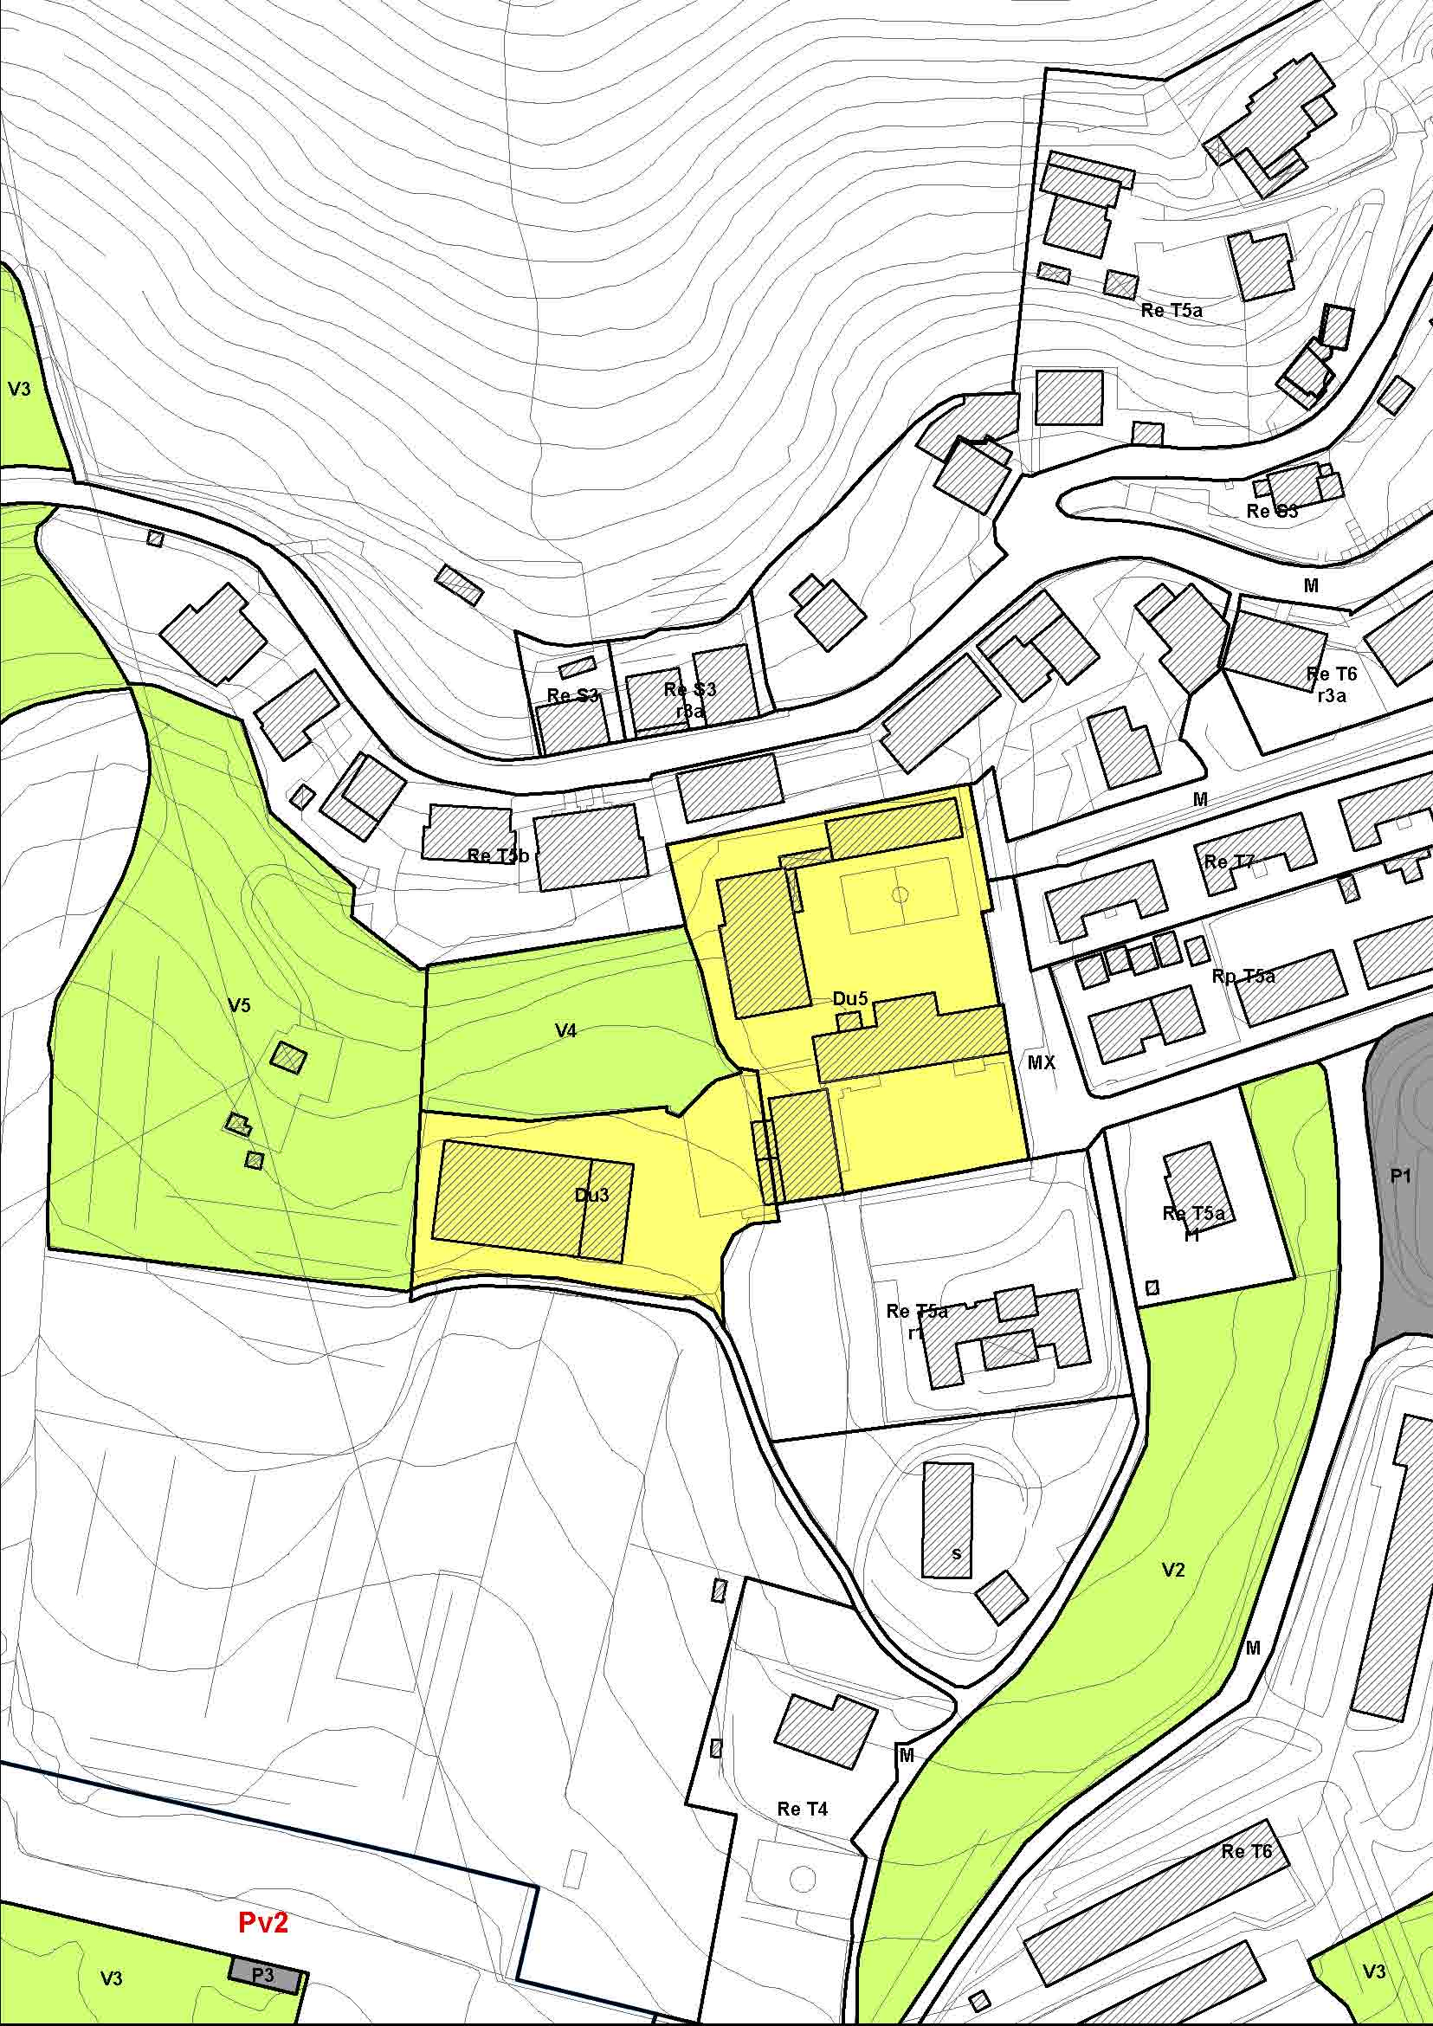
ALCUNE REGOLE DI GESTIONE
SISTEMA INSEDIATIVO:
AMBITI e TESSUTI
Il R.U. suddivide il sistema insediativo in:
- ambiti residenziali (a prevalente o a esclusiva funzione residenziale) articolati a loro volta in tessuti, a seconda della loro conformazione morfo-tipologica.
- ambiti a specializzazione funzionale articolati in varie sottoclassi in relazione alla specifica destinazione (es. produttivo artigianale e commerciale, turistico-ricettivo, attrezzature di interesse generale etc…)
Esempio:
ambiti residenziali
ambiti a specializzazione funzionale

Slide 8
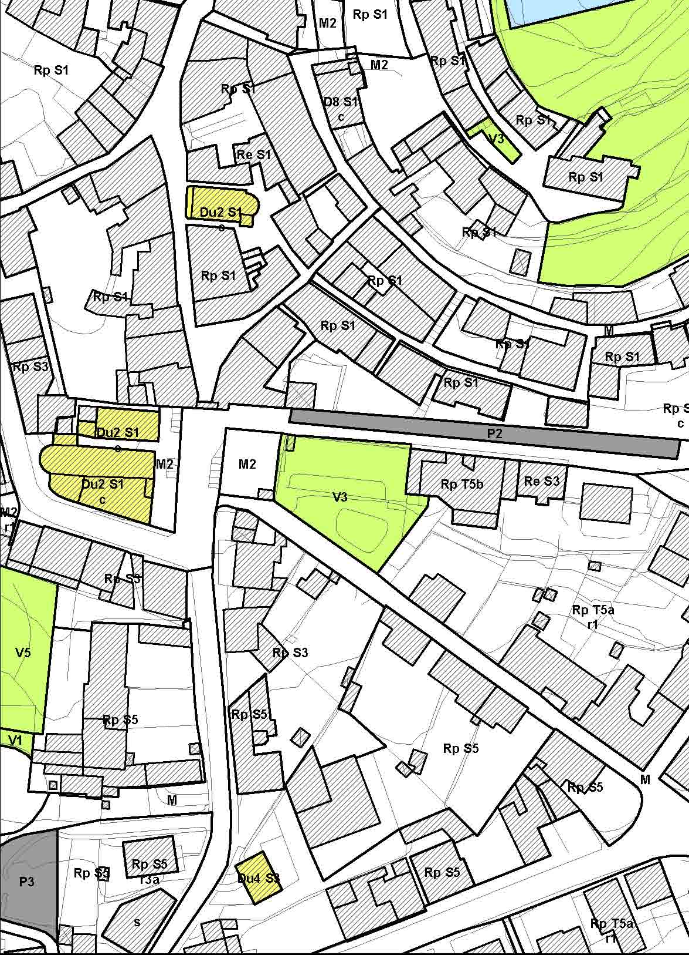
ALCUNE REGOLE DI GESTIONE
Ai sensi dell’art. 55, comma 1, lettera a) della L.R. 1/05, il Regolamento urbanistico detta:
a) regole di uso, che consistono nelle destinazioni funzionali per zone, aree, complessi edilizi, singoli edifici, tessuti urbanistici,
b) regole di intervento, tramite indicazione delle categorie di opere di gestione e trasformazione ammissibili, come definite da leggi vigenti in materia e specificate dal vigente Regolamento edilizio comunale, per zone, aree, complessi edilizi, singoli edifici, tessuti urbanistici.
Le regole di uso e di intervento sono sintetizzate con apposite sigle alfanumeriche riportate sulle tavole di progetto di R.U. su tutti gli ambiti residenziali e a specializzazione funzionale .
REGOLE D’USO
SIGLA
SIGLA
Destinazione
Tipologia
funzionale
tessuto insediativo
SIGLA
SIGLA
REGOLE DI INTERVENTO
Categoria di
Indice
intervento
n. Alloggi max

Slide 9
ALCUNE REGOLE DI GESTIONE
CATEGORIE DI INTERVENTO sul patrimonio edilizio esistente
Art. 20 - Manutenzione ordinaria
Art. 21 - Manutenzione straordinaria
Art. 22 - Restauro
Art. 23 - Risanamento conservativo
Art. 24 - Ristrutturazione edilizia
r1 Ristrutturazione edilizia senza alterazione di volumi, superfici e strutture
r2.a Ristrutturazione edilizia ai fini della riorganizzazione funzionale di edifici o loro parti, con addizione funzionale per adeguamento igienico-sanitario
r2.b Ristrutturazione edilizia ai fini della riorganizzazione funzionale di edifici o loro parti, con addizione funzionale per la realizzazione di nuovi servizi o vani abitabili
r3.a Ristrutturazione edilizia fino allo svuotamento dell’edificio
r3.b Ristrutturazione edilizia fino alla demolizione totale
Art. 25 Addizioni volumetriche agli edifici esistenti non assimilate alla ristrutturazione edilizia
am1 Ampliamento orizzontale e/o verticale
am.2 Rialzamento in sagoma
Art. 26- Sostituzione edilizia
Art. 27- Ristrutturazione urbanistica
Art. 28 Demolizione senza ricostruzione
Art. 29- Nuova edificazione

Slide 10
Tecniche perequative
Notes:
10

Slide 11
Il RUC utilizza il metodo della perequazione e della compensazione (art. 16 Regolamento 3R/2007), individuando comparti edificatori per gli interventi di nuova edificazione e di ristrutturazione urbanistica, la cui realizzazione è soggetta a preventiva approvazione di Piano urbanistico attuativo e relativa convenzione. L’utilizzo del comparto permette di porre a carico degli interventi di nuova edificazione o di ristrutturazione la cessione e/o la realizzazione di dotazioni territoriali quali l’edilizia residenziale sociale, le attrezzature collettive o scolastiche, la viabilità.
In misura proporzionale dei diritti edificatori sono ripartiti in ogni comparto le superficie utili lorde di ogni funzione, le opere di urbanizzazione e gli interventi pubblici o di interesse pubblico prescritti; la cessione gratuita di aree a destinazione pubblica quali sedi stradali, verde pubblico, parcheggi pubblici, attrezzature pubbliche o di interesse pubblico, gli obblighi relativi all’ edilizia residenziale con finalità sociali, gli eventuali ulteriori benefici pubblici che il Regolamento urbanistico prescriva come condizione obbligatoria per la trasformazione degli assetti insediativi
Notes:
11

Slide 12
IL DISEGNO E I PROGETTI DEL REGOLAMENTO URBANISTICO PER LA QUALITA’ URBANA
Notes:
12

Slide 13
Norme art. 94
Gli interventi devono garantire di:
costituire spazi pubblici o di uso pubblico ben utilizzabili e significativi per il contesto;
evitare la frammentazione degli spazi pubblici per non creare spazi residuali privi di senso urbano e suscettibili di creare luoghi insicuri;
utilizzare forme e materiali di qualità, durevoli nel tempo;
qualificare l’immagine e la funzione degli spazi a verde, diversificando le zone alberate, a giardino, a coltivo, le specie e la loro stagionalità, il ruolo ornamentale e quello di protezione dagli inquinamenti;
utilizzare le più avanzate modalità di risparmio energetico e idrico, e in genere principi di sostenibilità ambientale;
curare la qualità architettonica dalla progettazione tipo-morfologica alla scelta dei materiali e di tutte le soluzioni appositamente dedicate all’impatto estetico percettivo.
Notes:
13

Slide 14
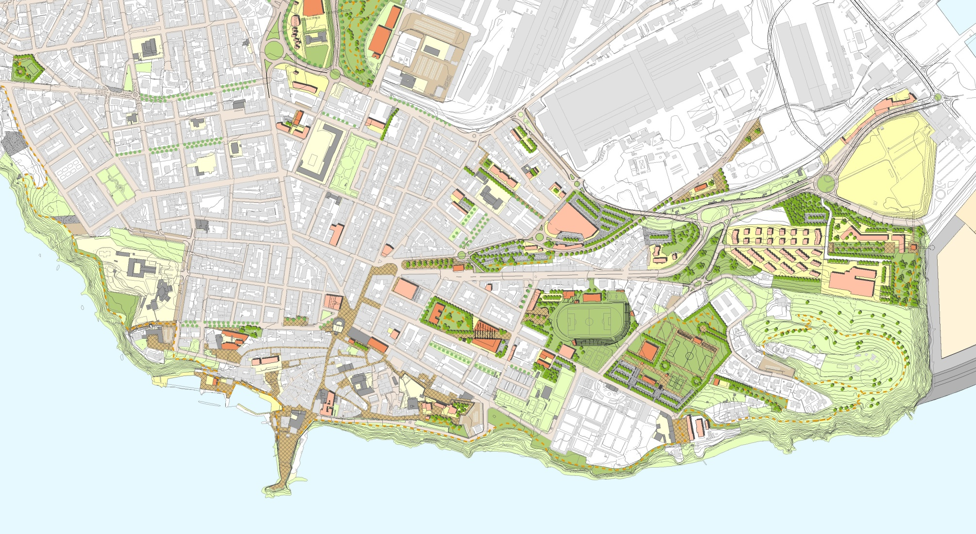
INTERVENTI DI TRASFORMAZIONE DEGLI ASSETTI INSEDIATIVI
PIOMBINO - CENTRO

Slide 15
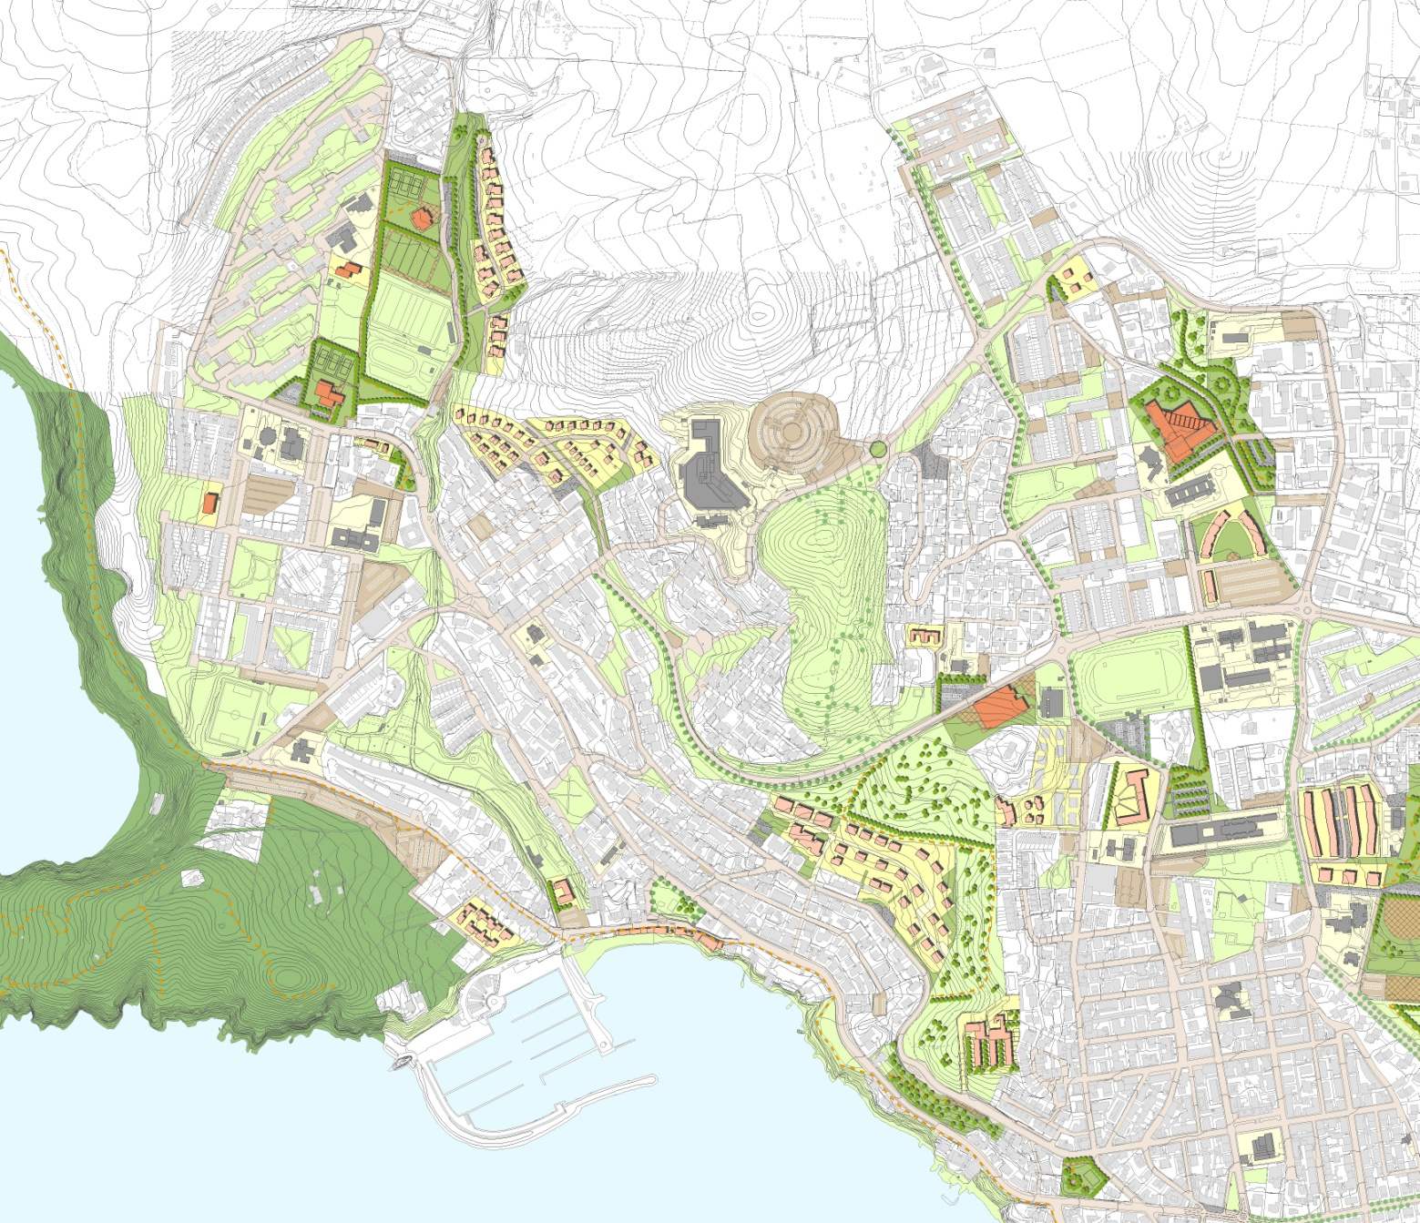
INTERVENTI DI TRASFORMAZIONE DEGLI ASSETTI INSEDIATIVI
PIOMBINO – SETTORE OVEST

Slide 16
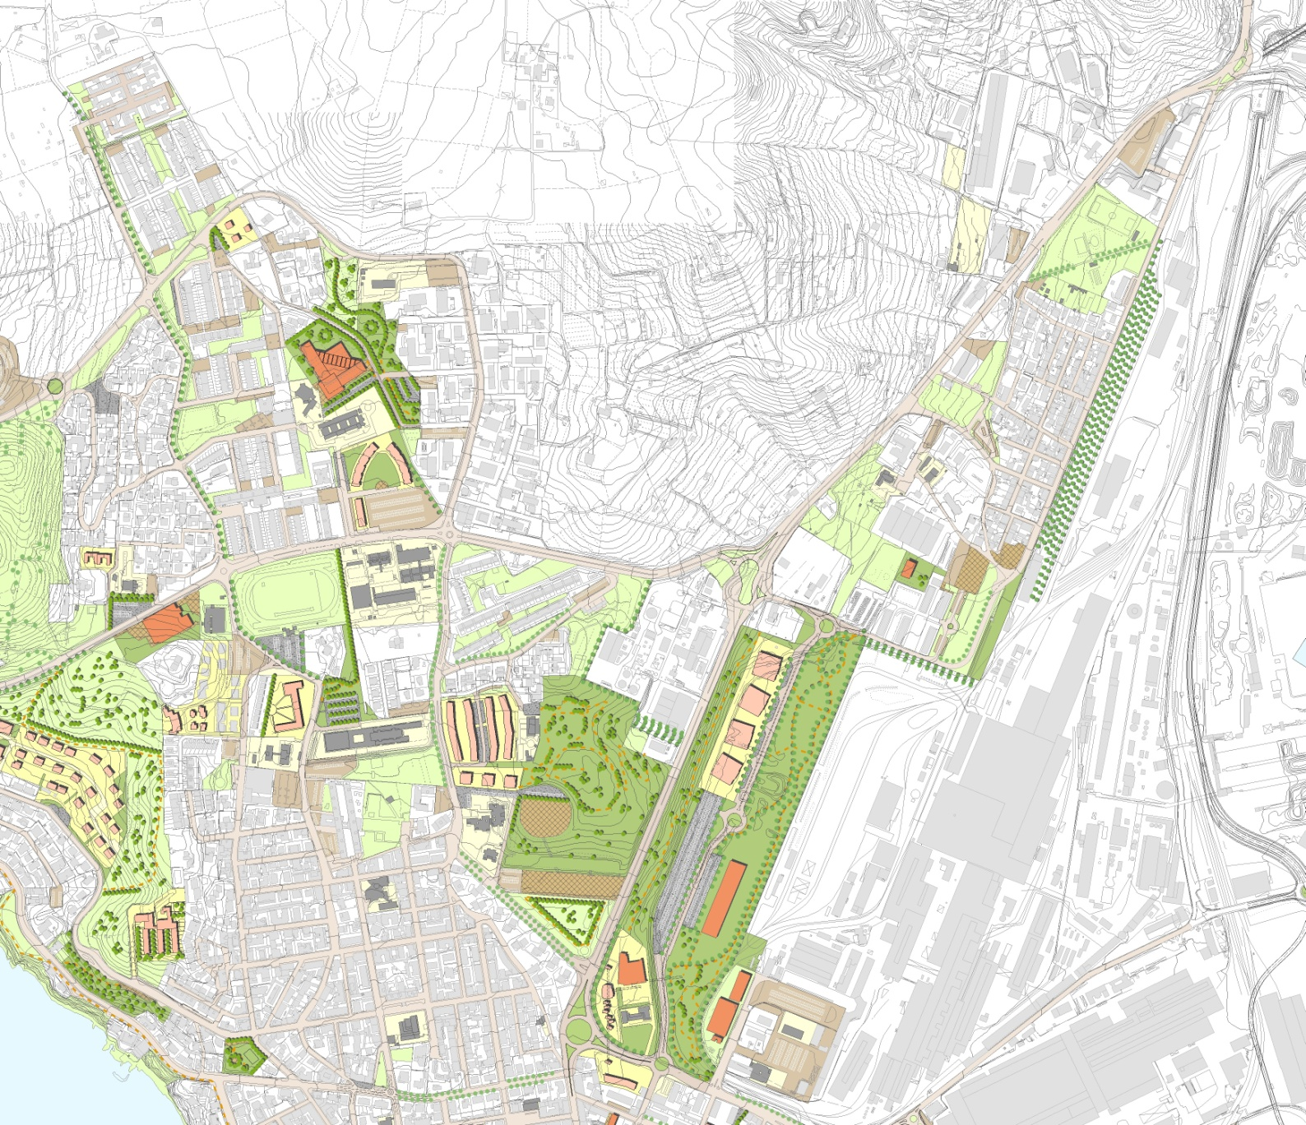
INTERVENTI DI TRASFORMAZIONE DEGLI ASSETTI INSEDIATIVI
PIOMBINO – CITTA’ FUTURA/POGGETTO

Slide 17
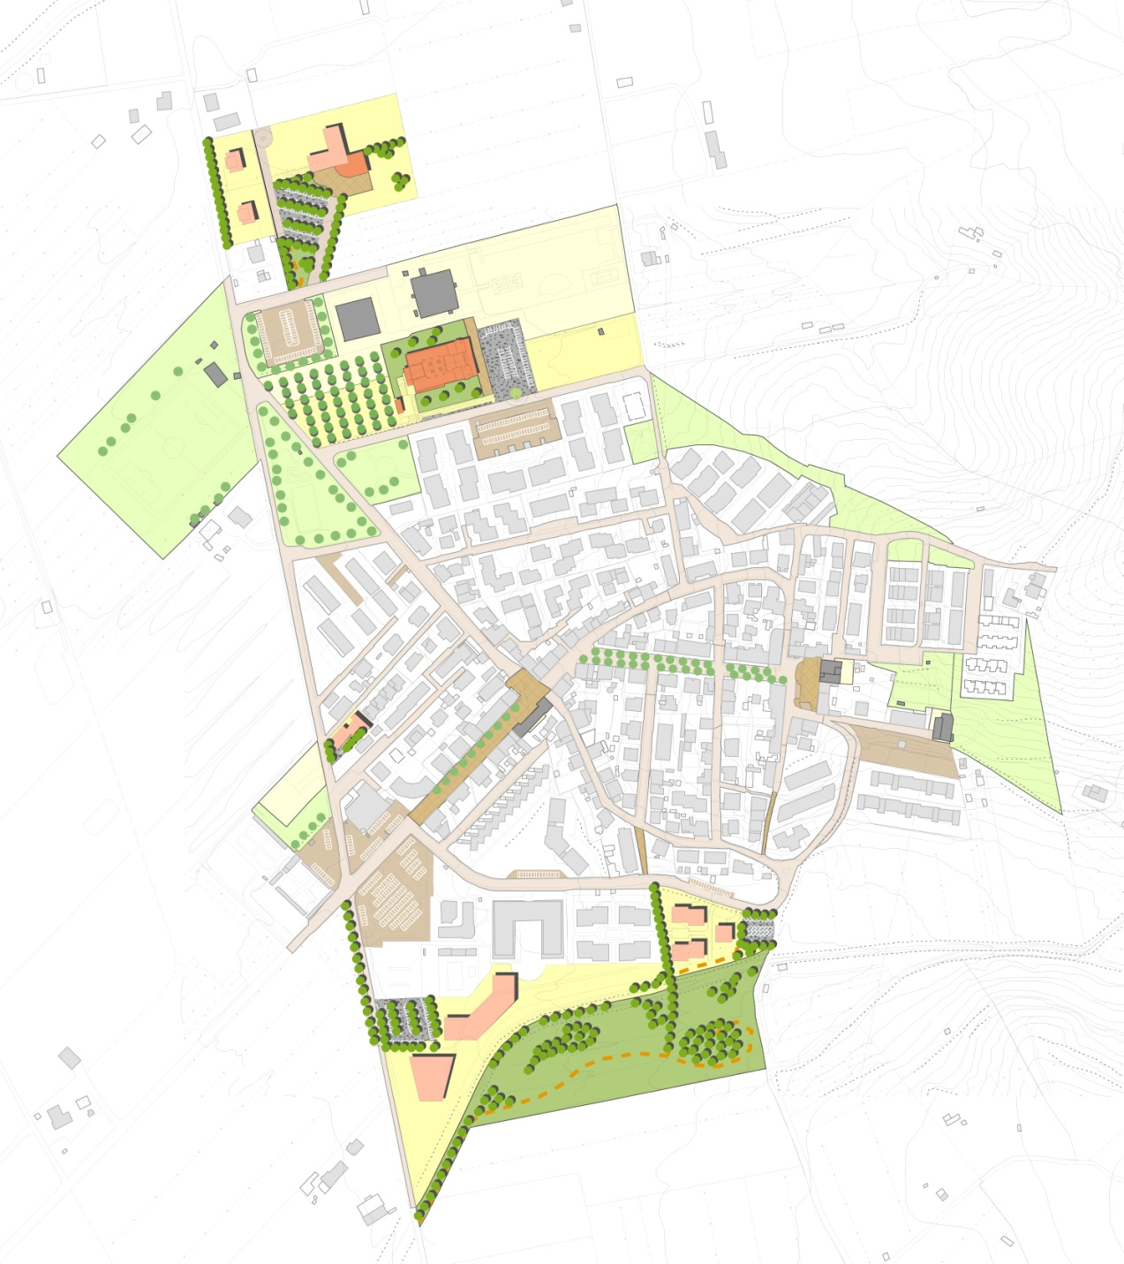
INTERVENTI DI TRASFORMAZIONE DEGLI ASSETTI INSEDIATIVI
RIOTORTO
GLI OBIETTIVI:
Incremento delle dotazioni di servizi pubblici
Potenziamento dell’offerta ricettiva e abitativa
Superamento del modello Insediativo di crescita per lottizzazioni lineari
Individuazione di via della Bonifica come limite urbano
Riqualificazione/pedonalizzazione dell’asse Via de Amicis

Slide 18
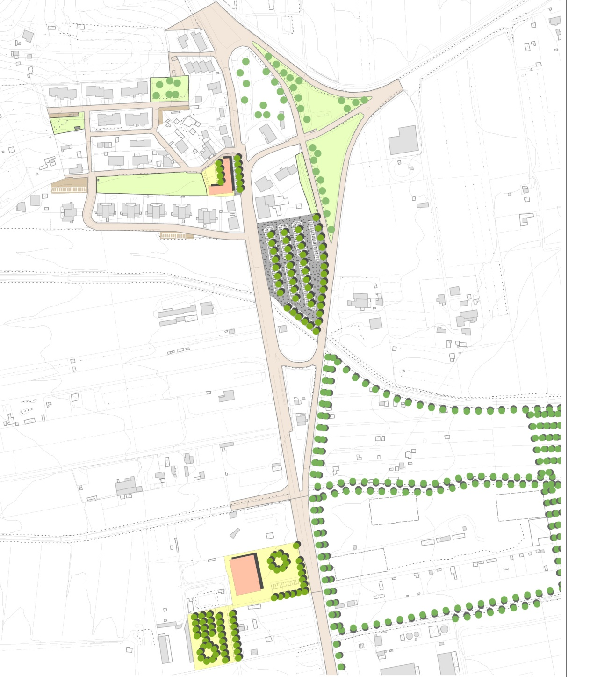
INTERVENTI DI TRASFORMAZIONE DEGLI ASSETTI INSEDIATIVI
FIORENTINA
GLI OBIETTIVI:
Rinvio delle azioni di trasformazione più rilevanti ai successivi RU a seguito riordino urbanistico
Stralcio IU39/a e mantenimento area a parcheggio
Interventi di riqualificazione/ riconversione funzionale di edifici esistenti

Slide 19
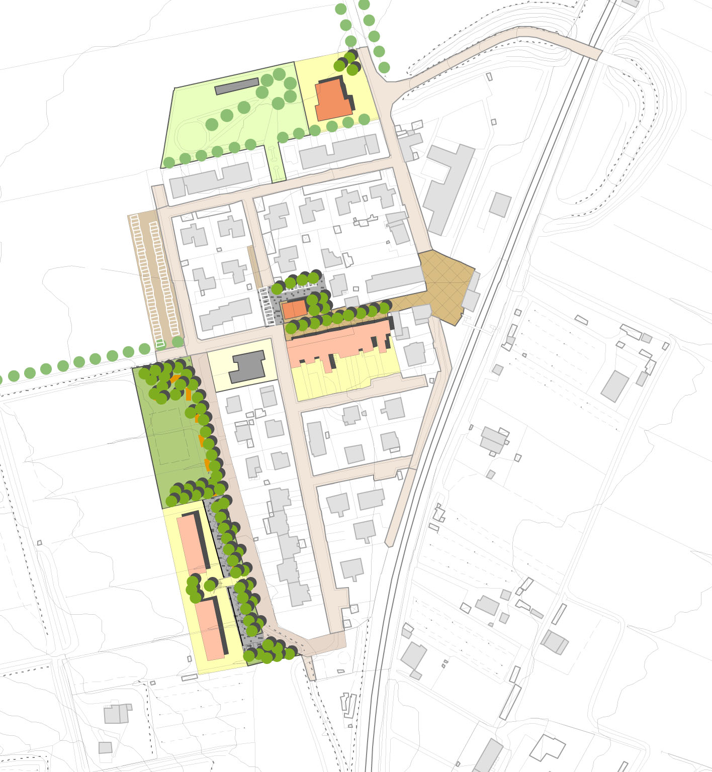
INTERVENTI DI TRASFORMAZIONE DEGLI ASSETTI INSEDIATIVI
POPULONIA ST.ne
GLI OBIETTIVI:
Incremento dotazioni di servizio per il nucleo abitato
Riqualificazione /pedonalizzazione dell’asse di Viale Etruria
Limitato incremento dell’offerta abitativa

Slide 20
LE SCHEDE DELLE
AZIONI
DI TRASFORMAZIONE
Notes:
20

Slide 21
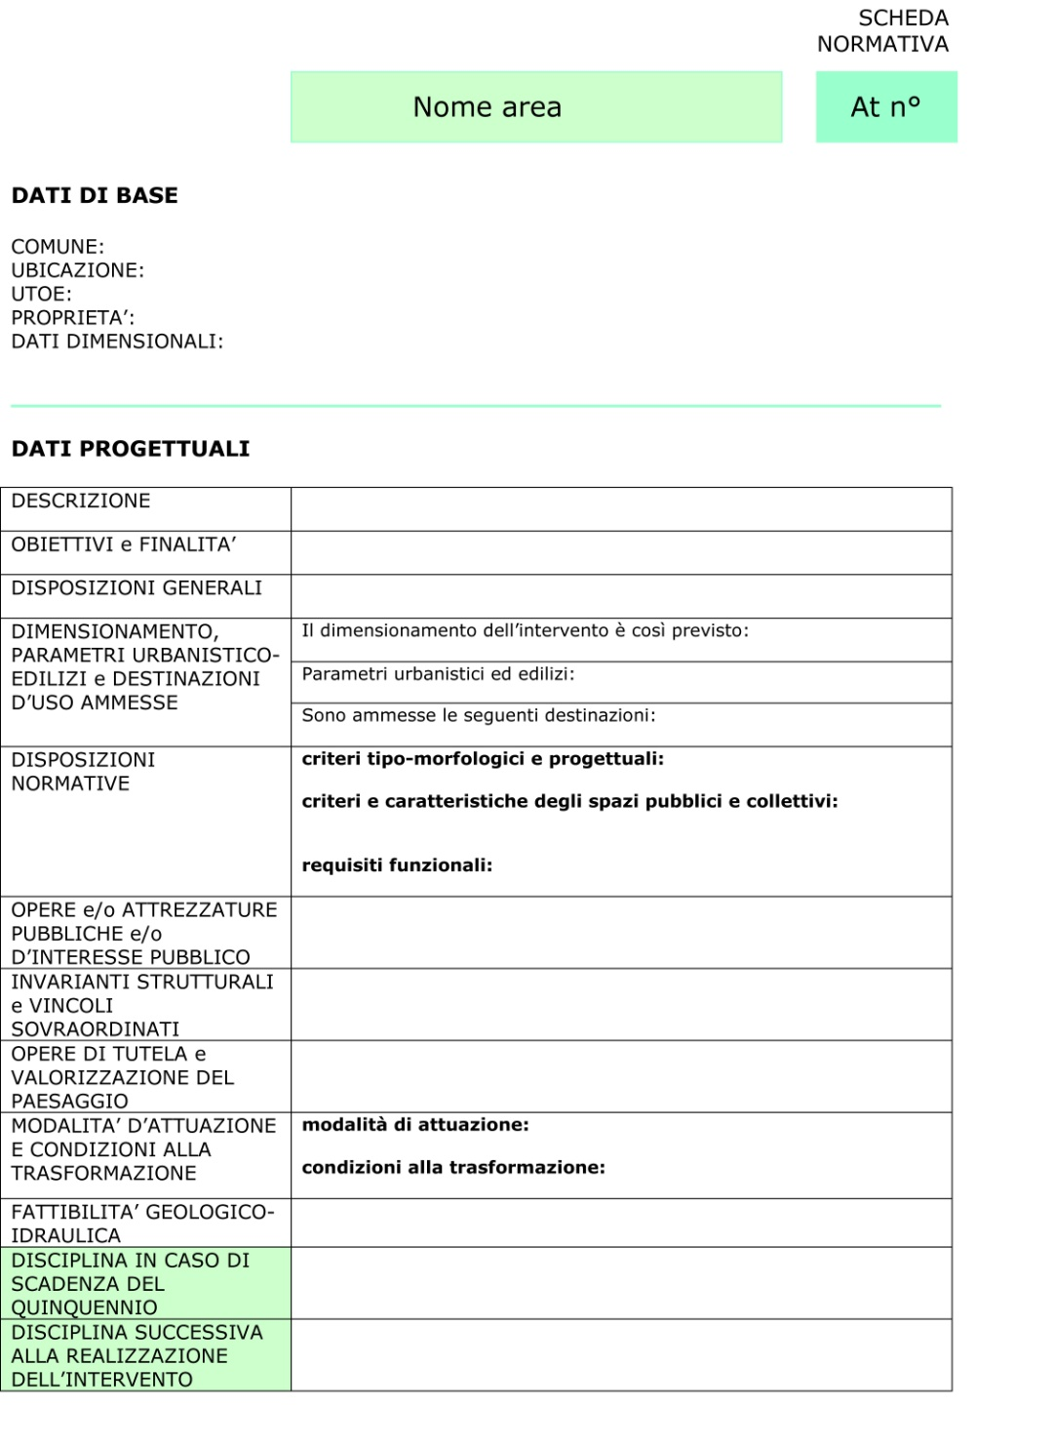
SCHEDA
NORMATIVA
INTERVENTI DI TRASFORMAZIONE DEGLI ASSETTI INSEDIATIVI
AREE DI TRASFORMAZIONE At
Il R.U. individua sulla cartografia e con apposita schedatura le Aree di trasformazione At finalizzate alla realizzazione di interventi di trasformazione urbana consistenti in ristrutturazioni urbanistiche e nuove edificazioni, in conformità con il Piano strutturale vigente.
Le trasformazioni urbane previste nei comparti sono definite in apposite schede (DOSSIER F), nelle quali sono prescrittivi i diritti edificatori, le destinazioni, le tipologie edilizie, le quantità e le qualità degli spazi pubblici e delle dotazioni territoriali, poste a carico del soggetto attuatore.
Risulta invece indicativo l’assetto planivolumetrico schematizzato.
La realizzazione degli interventi previsti nel comparto è soggetta di norma a piano attuativo.

Slide 22
SCHEDA
NORMATIVA
INTERVENTI DI TRASFORMAZIONE DEGLI ASSETTI INSEDIATIVI
AREE DI TRASFORMAZIONE At
La scheda riporta altresì:
  le invarianti strutturali e i vincoli sovraordinati presenti sull’area di intervento
  la fattibilita’ geologico-idraulica
  le opere di tutela e valorizzazione del paesaggio
  la disciplina in assenza di piano attuativo o in caso di scadenza del quinquennio
  la disciplina successiva alla realizzazione del piano attuativo
Contenuti innovativi:
  per alcune At si ammettono opzioni alternative
  Orientamento verso architettura contemporanea
  Destinazione del 10% degli alloggi per housing sociale per interventi superiori a 15 alloggi
  Per alcune At percorso partecipativo in fase di attuazione dell’intervento

Slide 23
SCHEDA
NORMATIVA
INTERVENTI DI TRASFORMAZIONE DEGLI ASSETTI INSEDIATIVI
PIANI ATTUATIVI VIGENTI
Gli ambiti realizzati o in corso di realizzazione tramite strumenti urbanistici attuativi approvati e convenzionati sono equiparati a tessuti urbani consolidati, come ”tessuti a progettazione urbanistica unitaria”. Ad essi si applica la disciplina definita in sede di approvazione dello strumento urbanistico attuativo. Ad avvenuta realizzazione e alla scadenza della validità dello strumento urbanistico attuativo, vale la disciplina di Regolamento urbanistico relativa ai tessuti, alle dotazioni territoriali e a quant’altro specificato nella scheda relativa.
Ove il Regolamento urbanistico introduca modifiche ai contenuti di detti piani, la loro attuazione è ammessa solo per le parti non modificate; mentre per queste ultime si dovrà procedere tramite variante al piano attuativo, in conformità con il Regolamento Urbanistico.

Slide 24
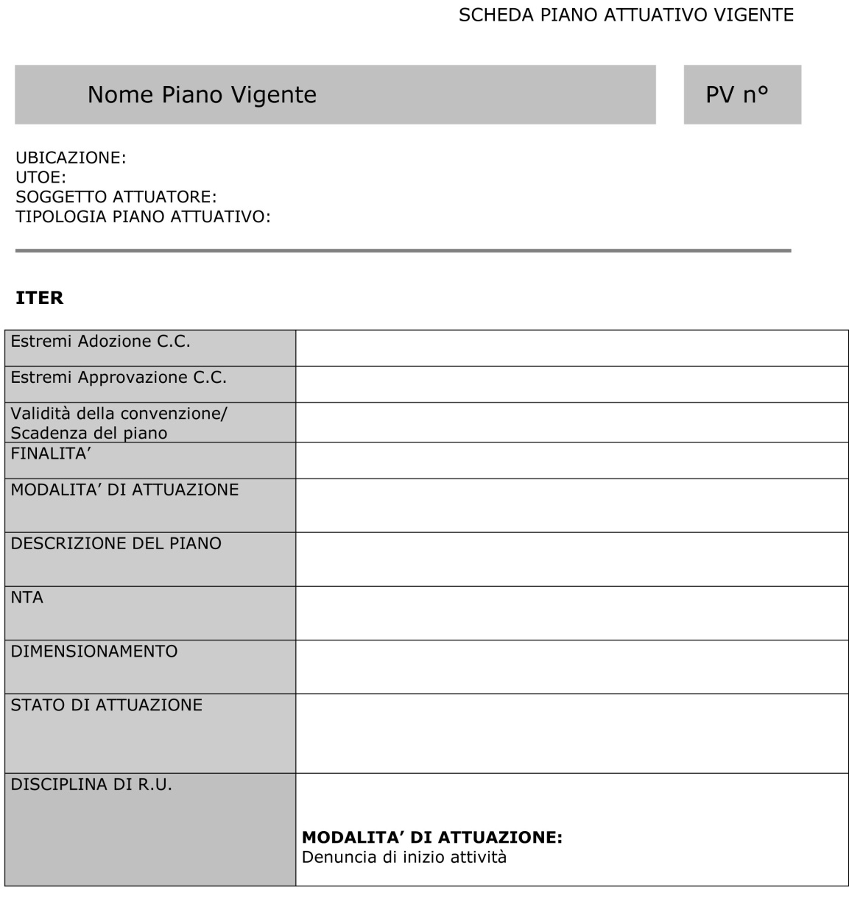
SCHEDA
NORMATIVA
INTERVENTI DI TRASFORMAZIONE DEGLI ASSETTI INSEDIATIVI
PIANI ATTUATIVI VIGENTI
La scheda riporta :
  Estremi adozione e approvazione
  Validità del piano
  Finalità
  Modalità di attuazione
  Descrizione del piano
  Norme Tecniche di Attuazione
  Dimensionamento
  Stato di attuazione
  Disciplina del RU alla scadenza del Piano e modalità di attuazione

Slide 25
IL DIMENSIONAMENTO
DEL
REGOLAMENTO URBANISTICO
Notes:
25

Slide 26
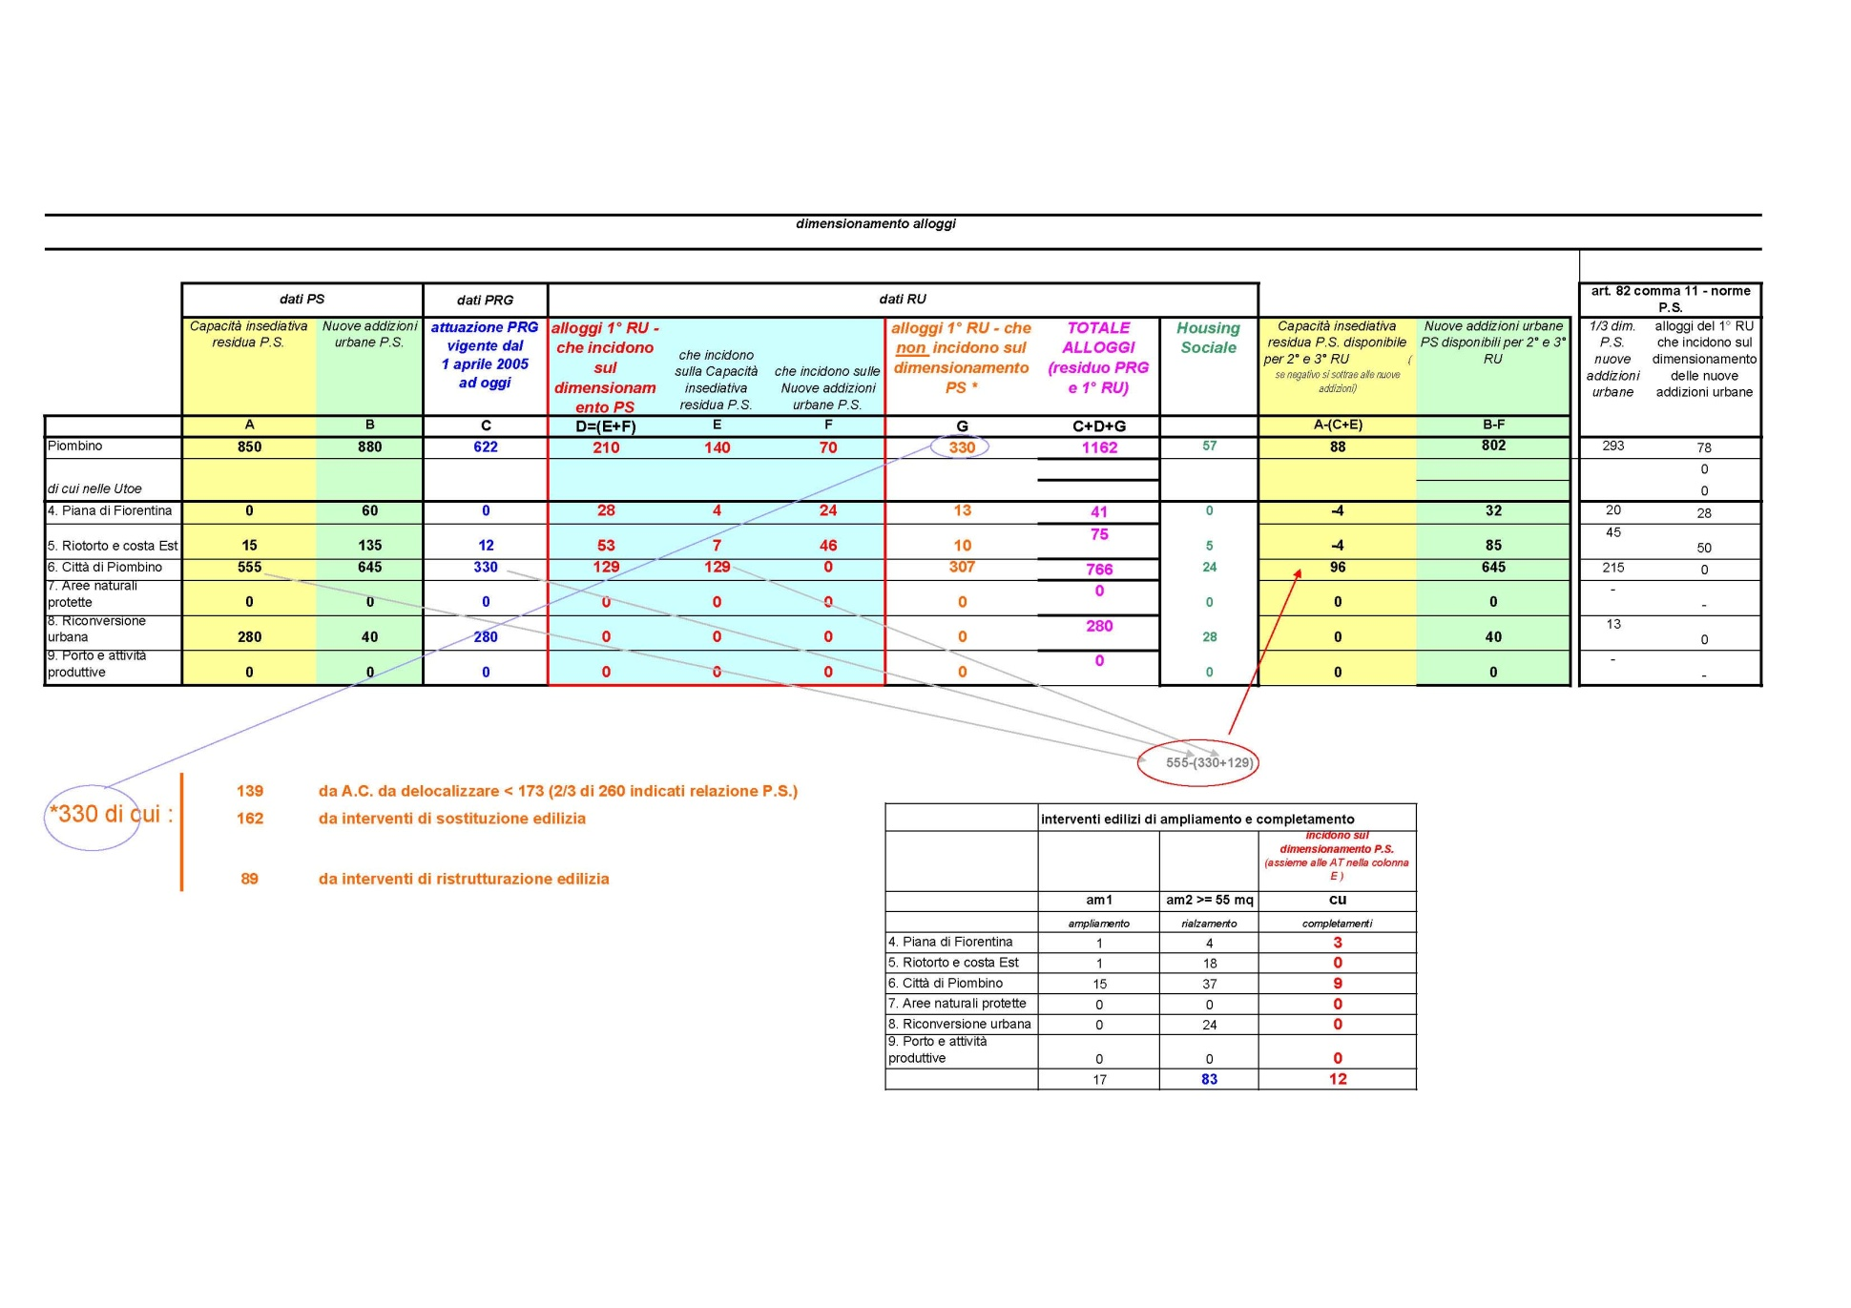
REGOLAMENTO URBANISTICO D’AREA
DIMENSIONAMENTO - RESIDENZIALE

Slide 27
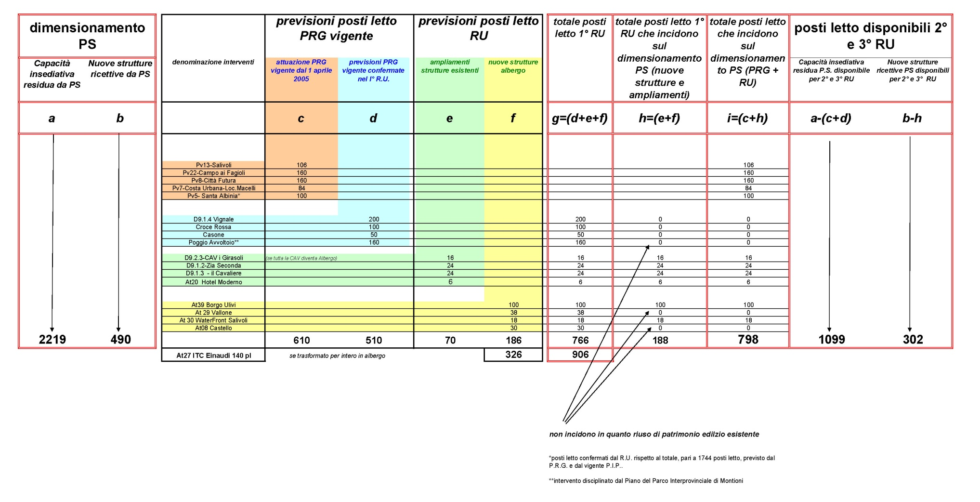
REGOLAMENTO URBANISTICO D’AREA
DIMENSIONAMENTO – TURISTICO RICETTIVO

Slide 28
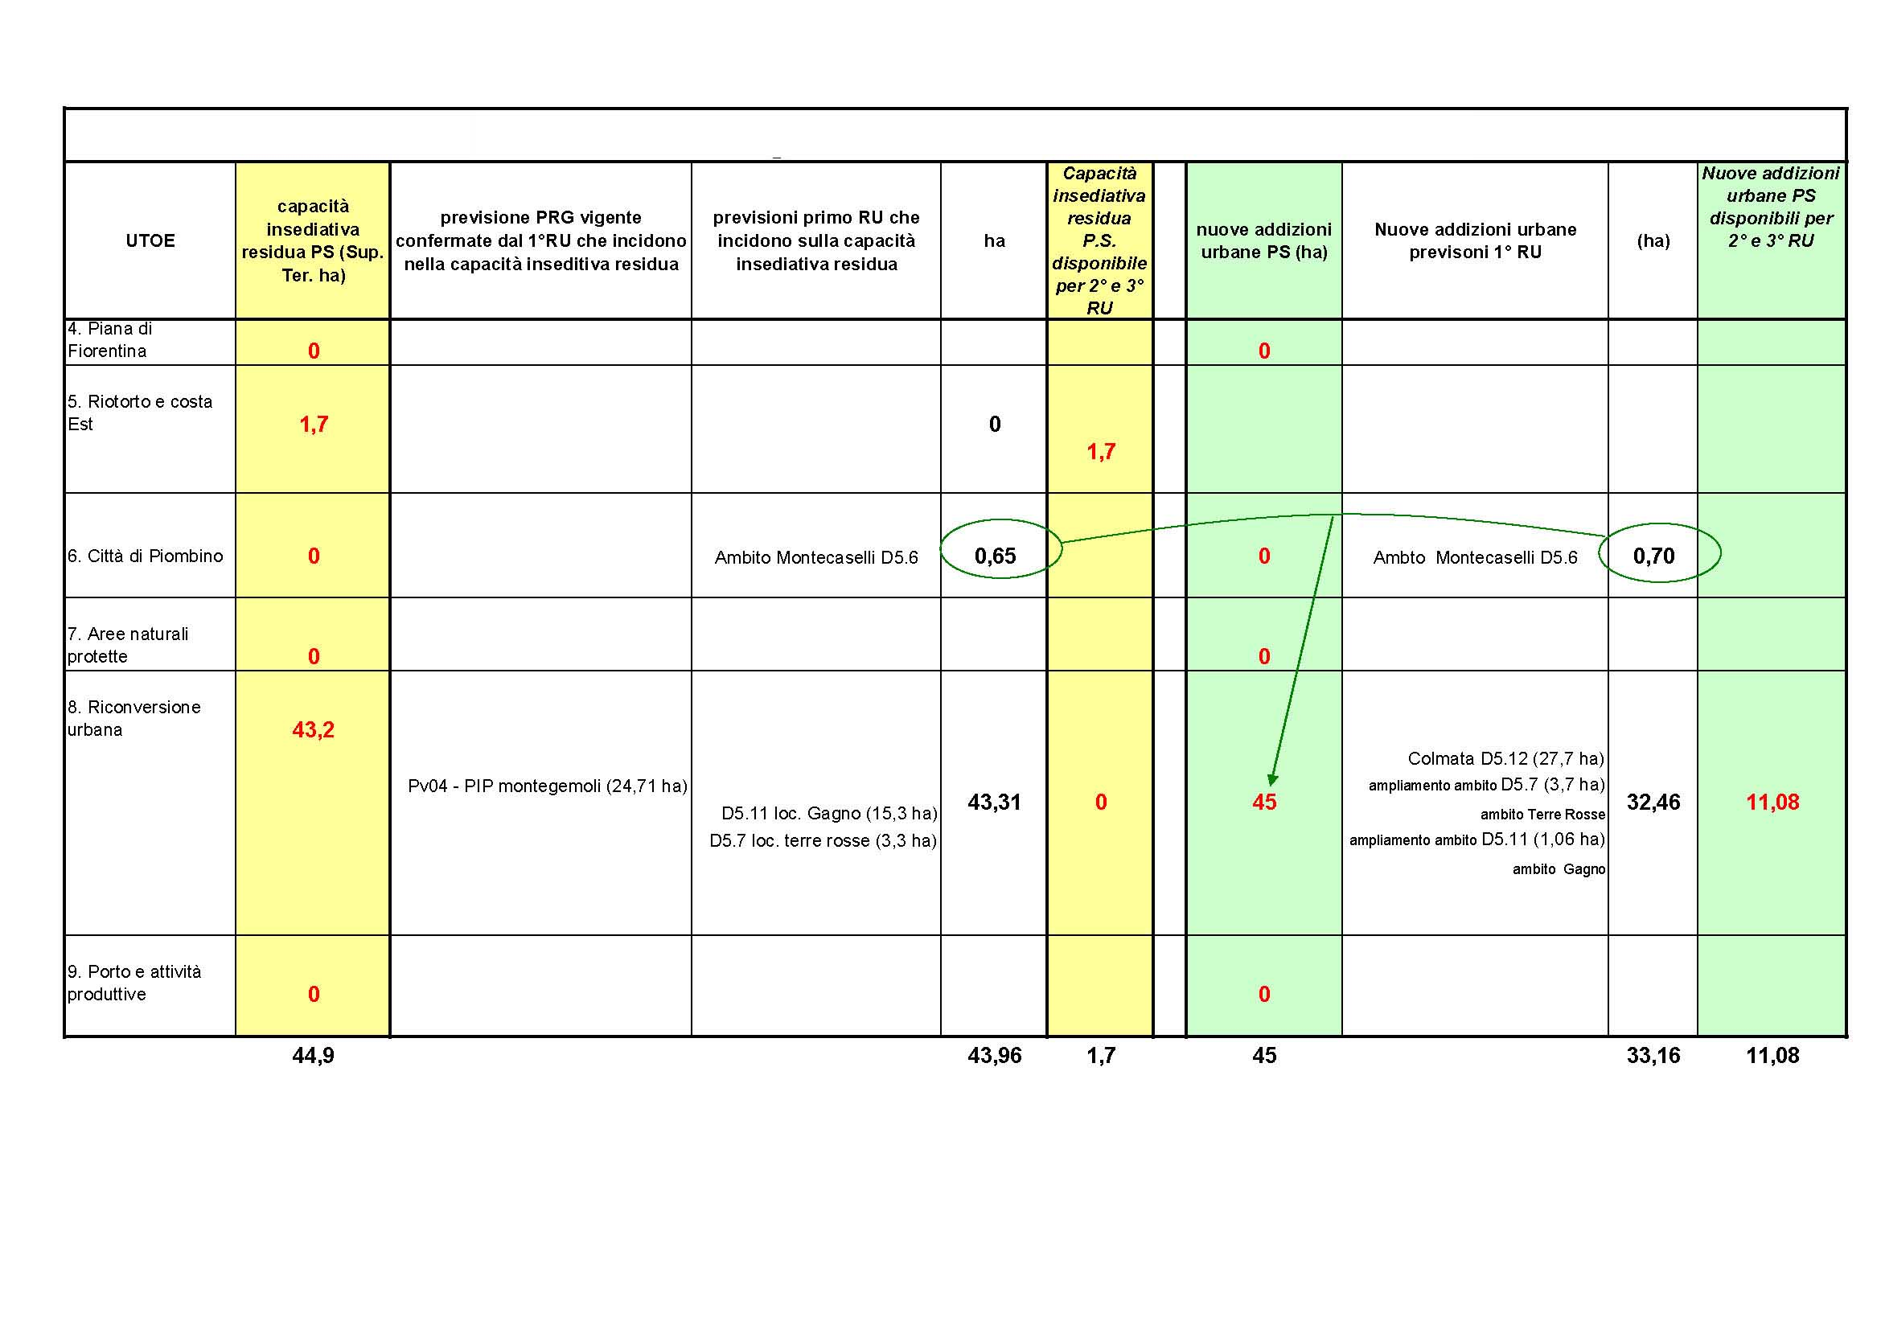
REGOLAMENTO URBANISTICO D’AREA
DIMENSIONAMENTO - PRODUTTIVO

